Slide 1
Причини і наслідки деградації біорізноманіття

Slide 2


У Конвенції про охорону біологічного різноманіття термін «біологічне різноманіття» визначається як різноманітність живих організмів з усіх джерел, включаючи наземні, морські та інші водні екосистеми й екологічні комплекси, частиною яких вони є; це поняття включає в себе різноманітність у рамках виду, між видами й різноманітність екосистем.

Slide 3
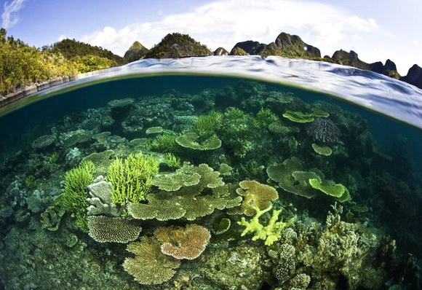
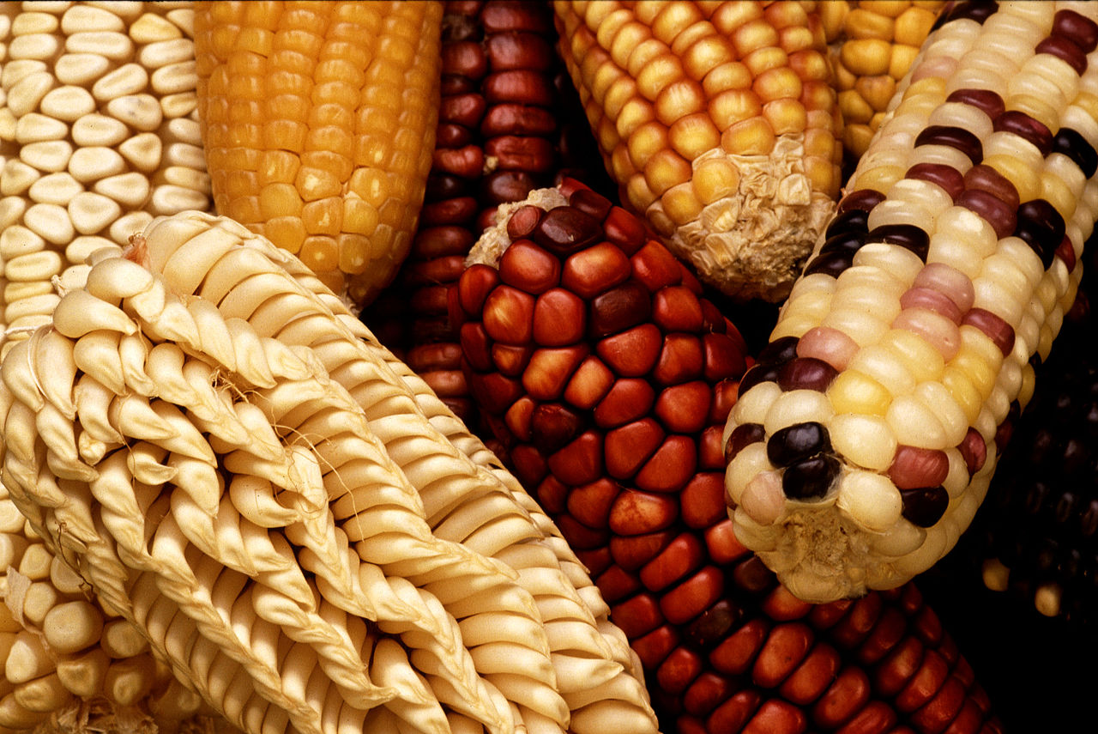
Поняття «біорізноманіття» почало широко застосовуватися після того, як 1986 року в США відбувся Національний форум з біорізноманіття, а 1988 року за результатами його діяльності відомий американський біолог Едвард Вілсон видав книжку «Біорізноманіття».

Slide 4
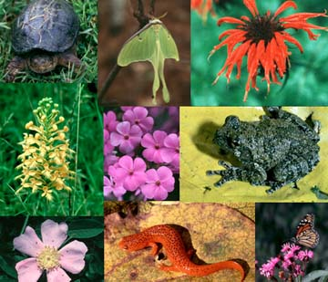
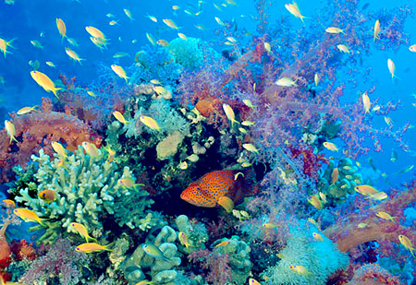
Біорізноманіття, яке існує сьогодні, — це продукт еволюції життя впродовж мільярдів років, який визначається природними процесами й на який усе більше впливає людська діяльність. Біорізноманіття — це тканина життя, складовою частиною якої є ми і від якої ми повністю залежимо. Для людей біорізноманіття має економічну, рекреаційну, культурну, екологічну та інші цінності.

Slide 5
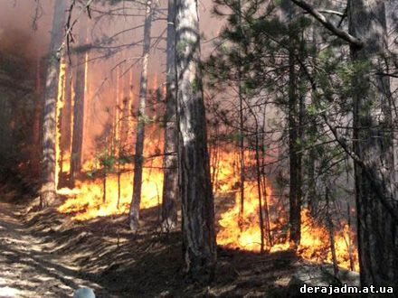
Причини деградації біорізноманіття
Руйнування природного середовища життя
Це основна причина вимирання біологічних видів. Сюди належить заготовка деревини, добування корисних копалин, вируб лісу під пасовища, будівництво дамб і автомагістралей на місці незайманих ділянок дикої природи. Екосистеми змушені «відступати», а флора й фауна, що живе в них, утрачає необхідні умови існування. Природне середовище розчленовується, руйнується і знищується. Порушуються маршрути міграцій. Генетичне різноманіття бідніє. Популяції тварин і рослин не можуть протистояти хворобам та іншим несприятливим факторам. Урешті-решт біологічні види один за одним вимирають.

Slide 6
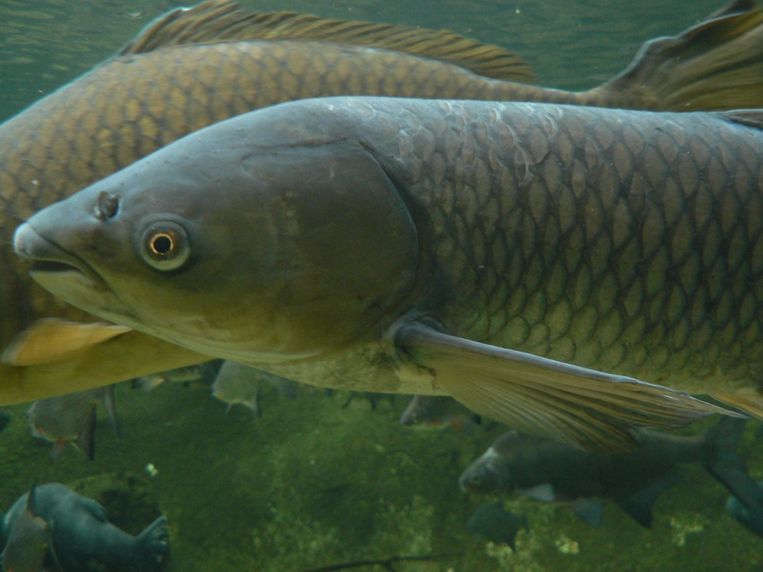
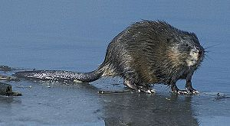
Чужорідні види
Коли людина ввозить у будь-яку екосистему чужорідні біологічні види, вони можуть зайняти екологічні ніші, що до того належали іншим видам. Іноді чужорідні види змінюють усю екосистему настільки, що витісняють інші види, або приносять із собою такі хвороби, проти яких у них немає імунітету.

Slide 7
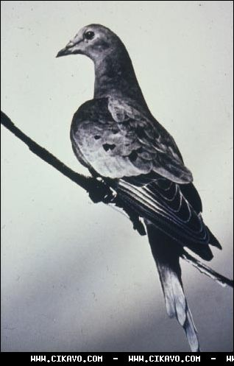
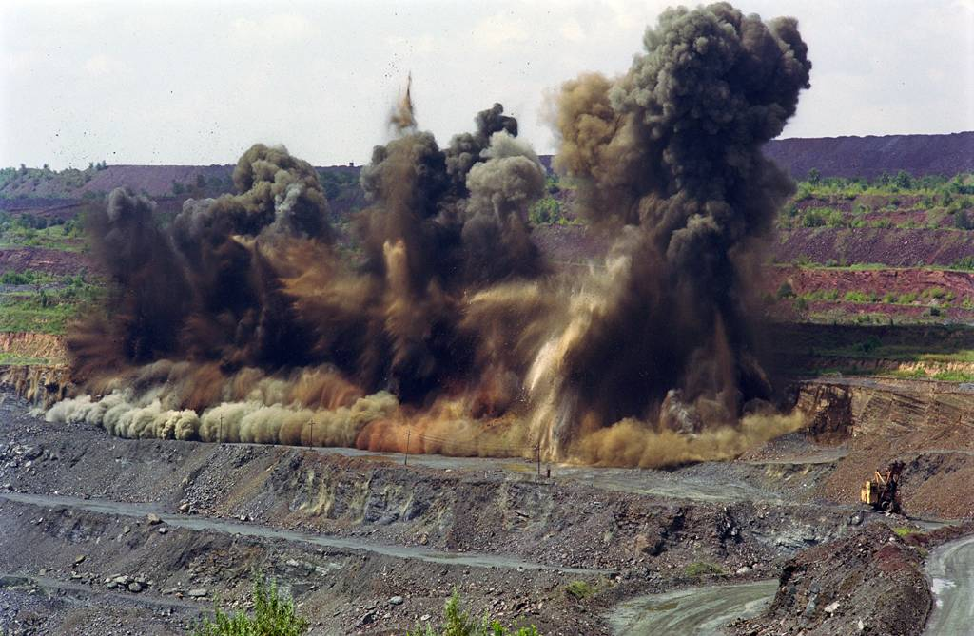
Надмірна експлуатація природних ресурсів
Деякі біологічні види гинуть саме з цієї причини. Яскравий приклад цього — мандруючий голуб. На початку XIX століття популяція цих птахів у Північній Америці була найчисельнішою. Але наприкінці того ж століття, у результаті полювання на них, цей вид опинився на межі зникнення, а у вересні 1914 року в зоопарку міста Цінціннаті помер останній мандруючий голуб.

Slide 8
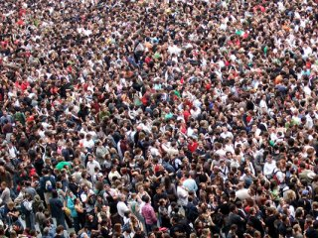
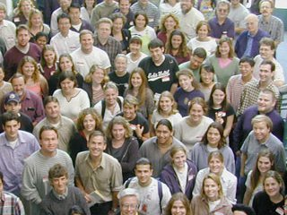
Швидке зростання населення
У середині XIX століття чисельність населення Землі складала один мільярд осіб. Через півтора століття, коли ця кількість збільшилася до шести мільярдів, люди стали замислюватися, що використання ними природних ресурсів перевищує допустимі норми. Населення нашої планети невпинно зростає, і з кожним роком темпи витіснення нами різних видів тварин викликає все більше тривоги.

Slide 9
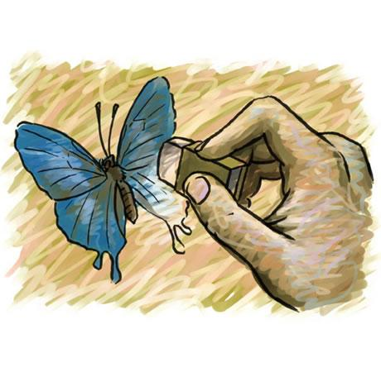
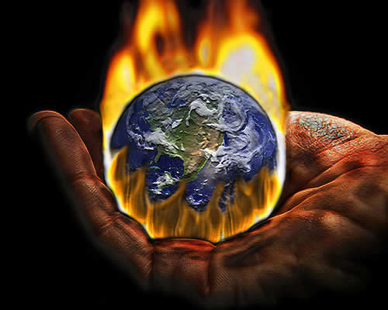
Наслідки деградації біорізноманіття
зменшення видового різноманіття
порушення природного балансу
втрата певних генів у природі
нестабільність екосистем
загроза глобального потепління

